Slide 1
Математическая мозайка

Slide 2
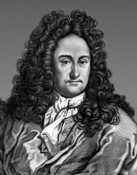
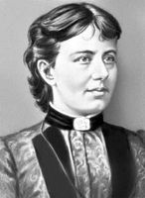
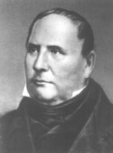
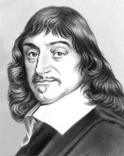
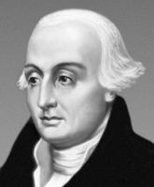
По страницам истории математики

Slide 3
Вопрос 1
Назовите три классические задачи древности, неразрешимые с помощью циркуля и линейки.

Slide 4
Вопрос 2
Счётная доска, применявшаяся в Древней Греции, Риме, затем в Западной Европе до XVIII века.

Slide 5
Вопрос 3
Прибор, до XVIII века служивший для измерения горизонтальных углов при землемерных работах.

Slide 6
Вопрос 4
Древнегреческий математик, доказавший, что простых чисел бесконечно много. Какое знаменитое сочинение ему принадлежит?

Slide 7
Вопрос 5
Древнегреческий математик, принёсший в жертву богам сто быков в честь своего великого открытия (согласно легенде). Что это за открытие? Какие его открытия вы ещё можете назвать?

Slide 8
Вопрос 6
Древнегреческий математик, создатель теории пропорций. Открытие какого знаменитого метода ему принадлежит?

Slide 9
Вопрос 7
Древнегреческий математик, впервые давший в своей работе приближение для числа $π$ в виде $3\frac{1}{7}$ . Как называется эта работа? Какие труды и открытия этого учёного вы можете назвать? Какое знаменитое слово и какое высказывание ему принадлежат? Что выгравировано на его могиле?

Slide 10
Вопрос 8
Древнеримская женщина-математик, зверски замученная церковью. Какие принадлежащие ей открытия вы можете назвать?

Slide 11
Вопрос 9
Узбекский математик IX века, создавший трактат по алгебре, посвящённый, в основном, уравнениям первой и второй степеней. Знаете ли вы, откуда берут начало слова «алгебра» и «алгоритм»?

Slide 12
Вопрос 10
Французский математик XVI века, установивший связь между корнями и коэффициентами многочлена. Какова его основная заслуга перед современной алгеброй?

Slide 13
Вопрос 11
Немецкий математик XVI-XVII вв., подробно исследовавший симметрию снежинок. Как называется его основной математический труд? Чем ещё он знаменит?

Slide 14
Вопрос 12
Французский математик, который впервые ввёл систему координат. В каком году это было сделано, и как назывался его труд?

Slide 15
Вопрос 13
Французский математик XVII века родом из Тулузы, юрист по образованию, один из создателей теории чисел. В чём заключается его самое великое открытие? Известна ли вам история этого открытия?

Slide 16
Вопрос 14
Немецкий математик, который ввёл знак умножения. В каком году он его ввёл? Можете ли вы назвать годы его жизни?

Slide 17
Вопрос 15
Немецкий математик XVIII-XIX вв., который, будучи семилетним школьником, мгновенно вычислил сумму всех натуральных чисел от 1 до 100. Какой забавный случай произошёл, когда ему было три года? Знаете ли вы, что выгравировано на его могиле?

Slide 18
Вопрос 16
Швейцарский математик XVIII века, которому принадлежат современные обозначения тригонометрических функций. Известно ли вам что-нибудь из его биографии?

Slide 19
Вопрос 17
В связи с чем, кем и когда были открыты конические сечения? Какие виды конических сечений вы знаете?

Slide 20
Вопрос 18
Каким образом и кем была опровергнута гипотеза о том, что все числа вида $2^{2^{n}}+1$ являются простыми? Как называют эти числа?

Slide 21
Вопрос 19
Кто и в каком году ввёл знак модуля?

Slide 22
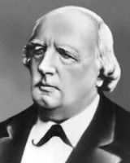
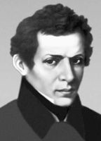
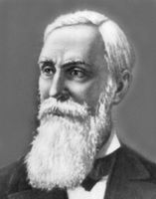
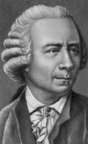
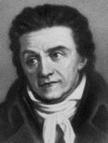
Кто это сказал?

Slide 23
Высказывание 1
Жизнь украшается двумя вещами – занятием математикой и её преподаванием.

Slide 24
Высказывание 2
Математика – царица всех наук. Арифметика – царица математики.

Slide 25
Высказывание 3
И чем труднее доказательство, тем больше будет удовольствия тому, кто доказательство найдёт.

Slide 26
Высказывание 4
Именно математика даёт надёжнейшие правила; кто им следует, тому не опасен обман чувств.

Slide 27
Высказывание 5
У математиков существует свой язык – это формулы.

Slide 28
Высказывание 6
Сближение теории с практикой даёт самые благотворные результаты, и не одна только практика от этого выигрывает, сами науки развиваются под влиянием её.

Slide 29
Высказывание 7
Много из математики не остаётся в памяти, но когда поймёшь её, тогда легко при случае вспомнить забытое.

Slide 30
Высказывание 8
Люди, незнакомые с алгеброй, не могут представить себе тех удивительных вещей, которых можно достигать … при помощи названной науки.

Slide 31
Высказывание 9
Математика – это искусство называть разные вещи одним и тем же именем.

Slide 32
Высказывание 10
Счёт и вычисления – основа порядка в голове.

Slide 33
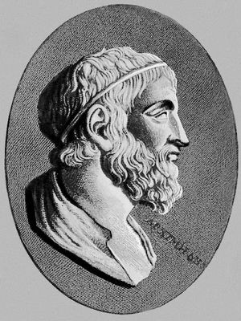
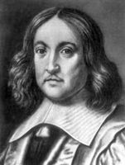
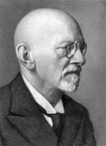
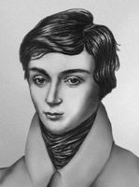
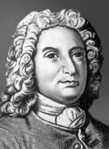
Занимательные задачи

Slide 34
Задача 1
Нужно поджарить три кусочка хлеба на сковородке, вмещающей только два таких кусочка. На поджаривание каждой стороны кусочка уходит 2 минуты. Как поджарить хлеб за 6 минут?

Slide 35
Задача 2
Куб со стороной 1м распилили на кубики со стороной 1см и выложили в ряд. Чему равна длина полученного ряда?

Slide 36
Задача 3
Решите задачу, сформулированную стихами:
Сочтите отношенье наших лет,
Но календарь поможет Вам едва ли.
В два раза старше я, чем были Вы в момент,
Когда я был таким, какой теперь Вы стали.

Slide 37
Задача 4
В пруд пустили 30 щук, которые постепенно съедают друг друга. Щука считается сытой, если она съела трёх щук (сытых или голодных). Каково наибольшее число щук, которые могут насытиться?

Slide 38
Задача 5
Можно ли из 6 спичек сложить 4 равносторонних треугольника?

Slide 39
Задача 6
Барон Мюнхгаузен врёт по понедельникам, вторникам и средам, а в остальные дни говорит правду. В какой день недели он может заявить:
а) «Я врал вчера»; б) «Я буду врать завтра»; в) «Я врал вчера и буду врать завтра»?

Slide 40
Задача 7
Из четырёх деталей одна отличается по массе от остальных, имеющих одинаковую массу. Как выделить её двумя взвешиваниями на весах с двумя чашками без гирь? Можно ли при этом выяснить, легче ли она остальных?

Slide 41
Задача 8
Имеется квадратный пруд, по углам которого растут 4 дуба. Пруд потребовалось увеличить, сохранив его квадратную форму, причём так, чтобы дубы оставались на своём месте, но не были бы затоплены, а стояли у берегов пруда. Как это нужно сделать?

Slide 42
Задача 9
Имеются песочные часы на 3 и 7 минут. Как с помощью этих часов можно отсчитать 4 минуты? 5 минут?

Slide 43
Задача 10
Доказать, что
$2010!\left(1+\frac{1}{2}+\frac{1}{3}+…+\frac{1}{2010}\right)$
делится на 2011.

Slide 44
Задача 11
Можно ли фигуру, изображённую на рисунке, разрезать на прямоугольники $1×3$?

Slide 45
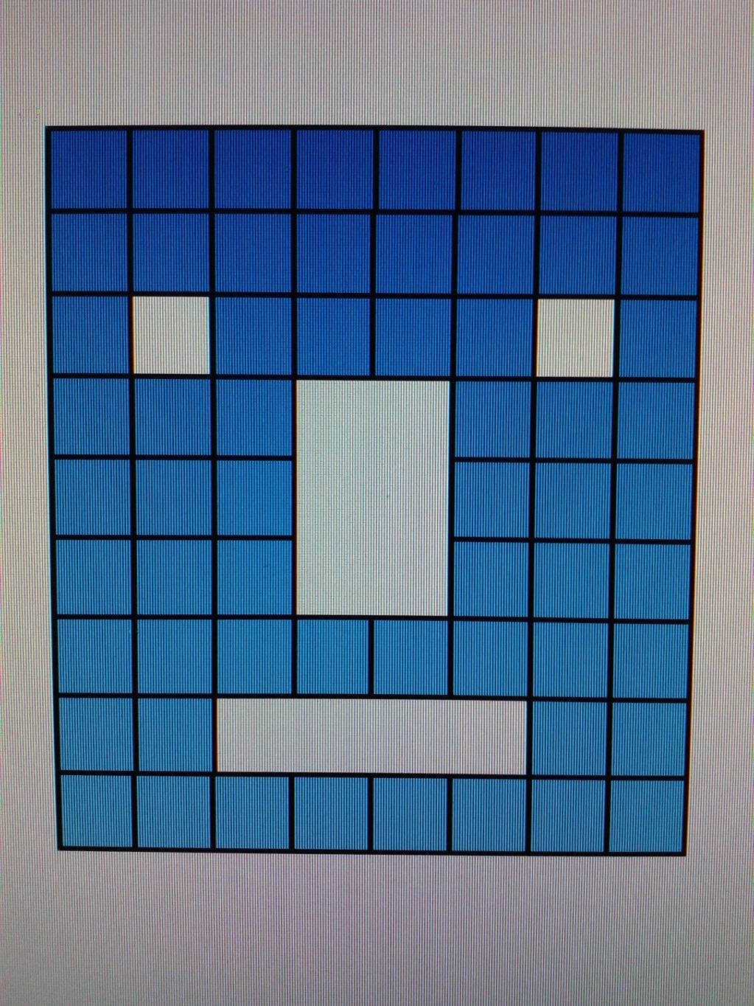
Задача 11

Slide 46
Математическая мозайка

